Slide 1
Complejidad en la gestión de proyectos
Brandon Ortiz Alvarez

Slide 2
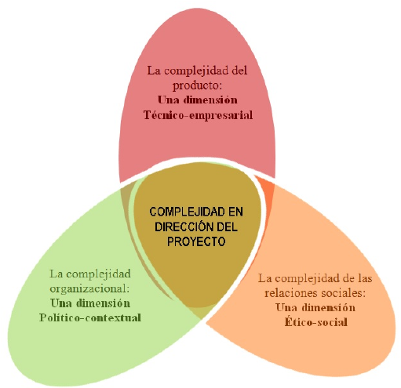
¿Qué es la complejidad?
“La complejidad es una característica de un programa o proyecto o de su entorno, que es difícil de gestionar debido al comportamiento humano, el comportamiento del sistema o la ambigüedad”.

Slide 3

¿Es posible controlar la complejidad?

Slide 4
Navegar en la complejidad
“Evaluar y navegar continuamente por la complejidad del proyecto para que los enfoques y planes permitan al equipo navegar con éxito por el ciclo de vida del proyecto”

Slide 5
Fuentes de complejidad más comunes
01
02
03
04
Comportamiento humano
Comportamiento sistema
Comportamiento, actitudes y experiencia
Problemas emergentes o imprevisibles
Incertidumbre y ambigüedad
Innovación y tecnología
Estado de confusión o falta de claridad
Interrupciones en los productos, servicios o procesos

Slide 6
Comportamiento humano
Subjetividad
Locaciones remotas
Intereses, experiencias, agendas personales
Zonas horarias, idioma, diferentes normas culturales

Slide 7
Comportamiento del sistema
Integración de sistemas tecnológicos
Interacción entre componentes
Implementar nuevas tecnologías, migrar el sistema actual
Problemas emergentes, relaciones causa y efecto poco claras

Slide 8
Incertidumbre y ambigüedad
Estado de confusión
Falta de comprensión
Muchas opciones, falta de claridad, eventos engañosos
Incógnitas desconocidas, factores emergentes fuera del conocimiento o la experiencia

Slide 9
Innovación tecnológica
Interrupciones
Nuevas tecnologías
Productos, servicios, formas de trabajar, procesos, herramientas, técnicas
Como usarlas, nuevos conocimientos, nuevos retos

Slide 10
Formas de trabajar con la complejidad
Desacople - Simulación
Basada en sistemas
Diversidad - Equilibrio
Replantamiento
Iterar - Involucrar - Falla segura
Basada en procesos

Slide 11
Gracias
Please keep this slide for attribution

Slide 12
Referencias
Guía de los Fundamentos para la Dirección de Proyectos (GUÍA DEL PMBOK®) Versión 7

